Slide 1
國臺圖線上辦證與借閱說明
HyRead ebook - https://ebook.hyread.com.tw/

Slide 2
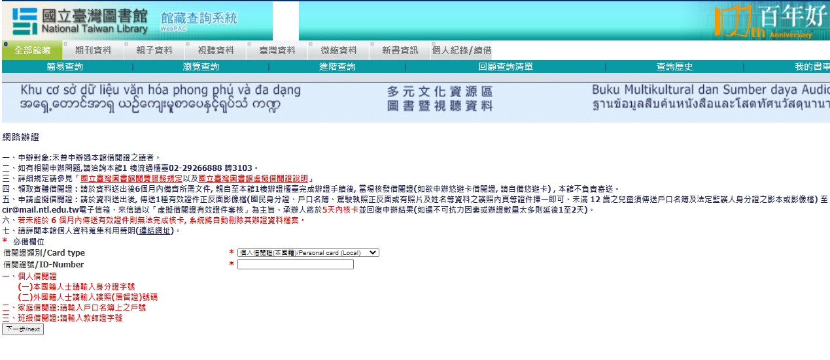
線上辦證網址：
https://hyread.cc/PTDJG
請留意適用對象為未申辦過國臺圖借閱證之讀者
輸入身分證字號，確認是否已辦過證件

Slide 3
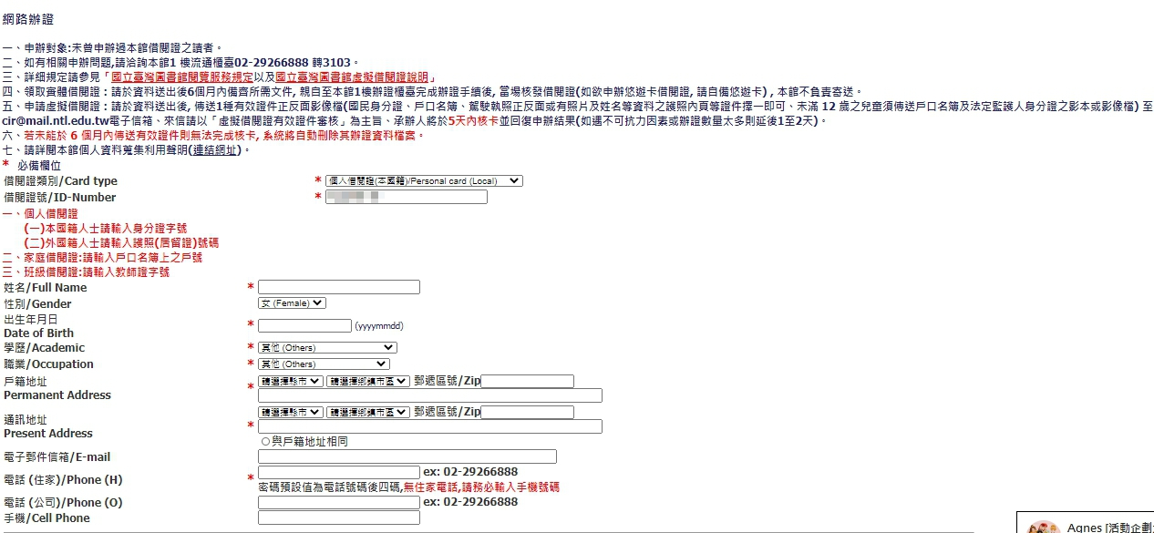
線上辦證網址：
https://hyread.cc/PTDJG
填寫個人資料，請留意：密碼預設值為電話號碼後四碼
請務必填寫。若無住家電話，直接輸入手機號碼即可，
不須標註任何符號。

Slide 4
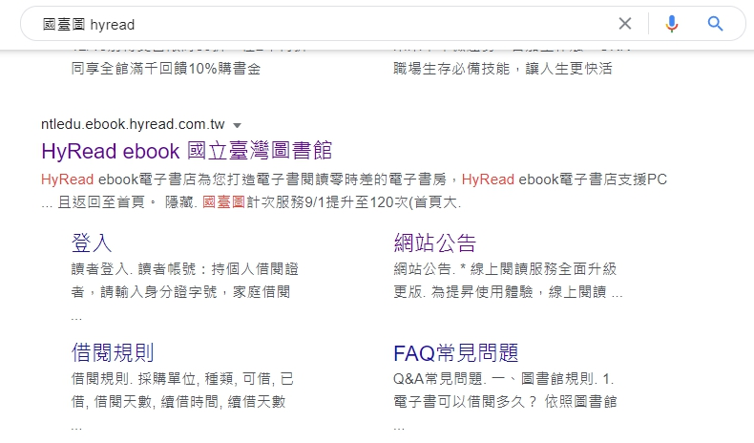
線上資源搜尋（一）：
輸入
https://ntledu.ebook.hyread.com.tw/
或網頁搜尋

Slide 5
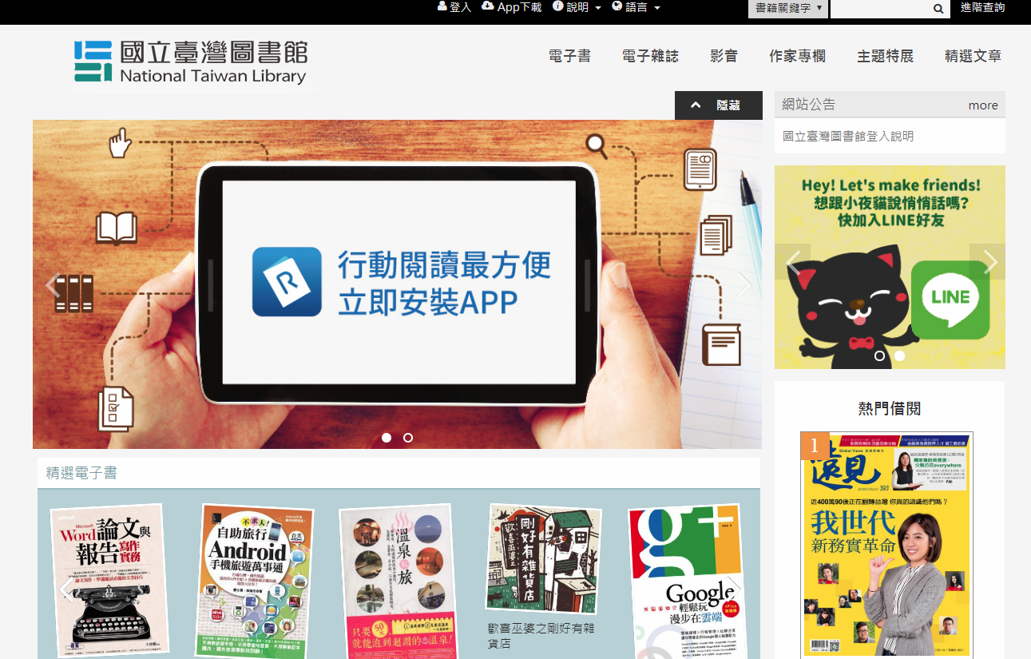
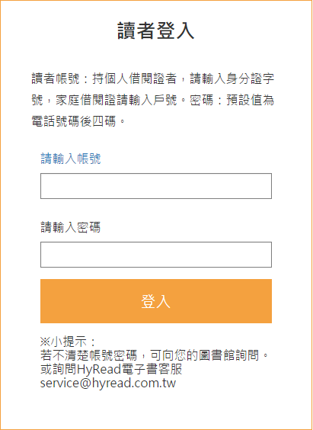

線上資源搜尋（一）：
下載閱讀軟體
輸入關鍵字查詢
使用說明/借閱規則
網站內容分類列表

Slide 6
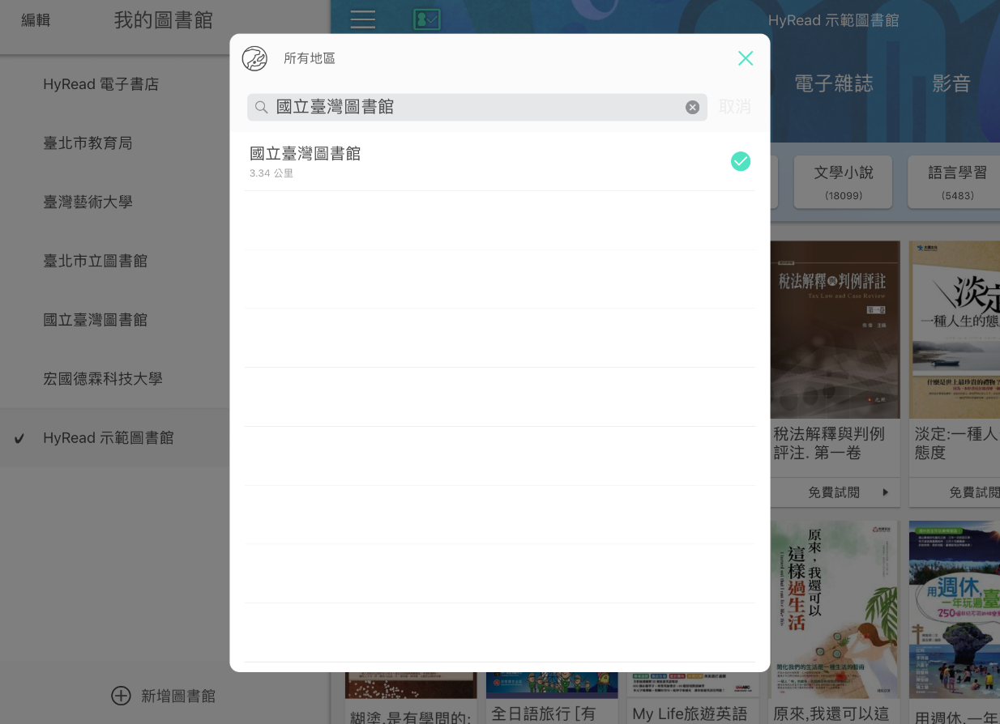
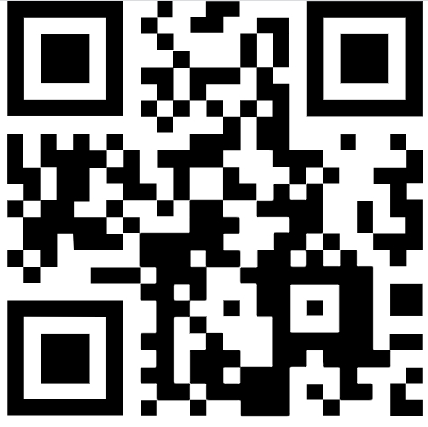
線上資源搜尋（二）：使用HyRead 3 APP
新增圖書館
掃描下載HyRead 3

Slide 7
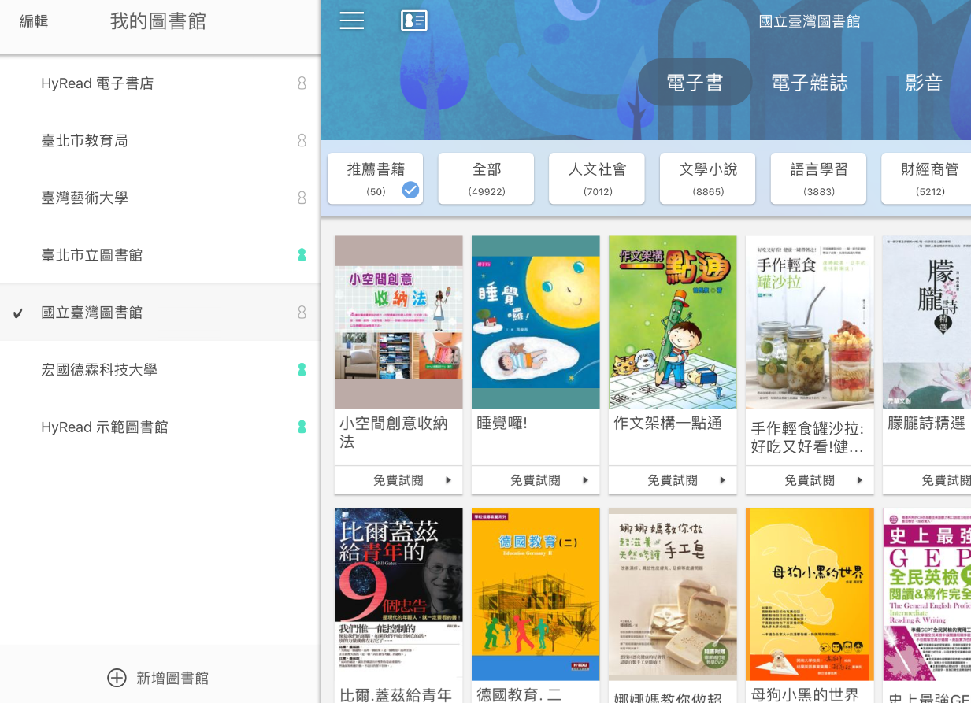
線上資源搜尋（二）：使用HyRead 3 APP
點選
國立臺灣圖書館

Slide 8
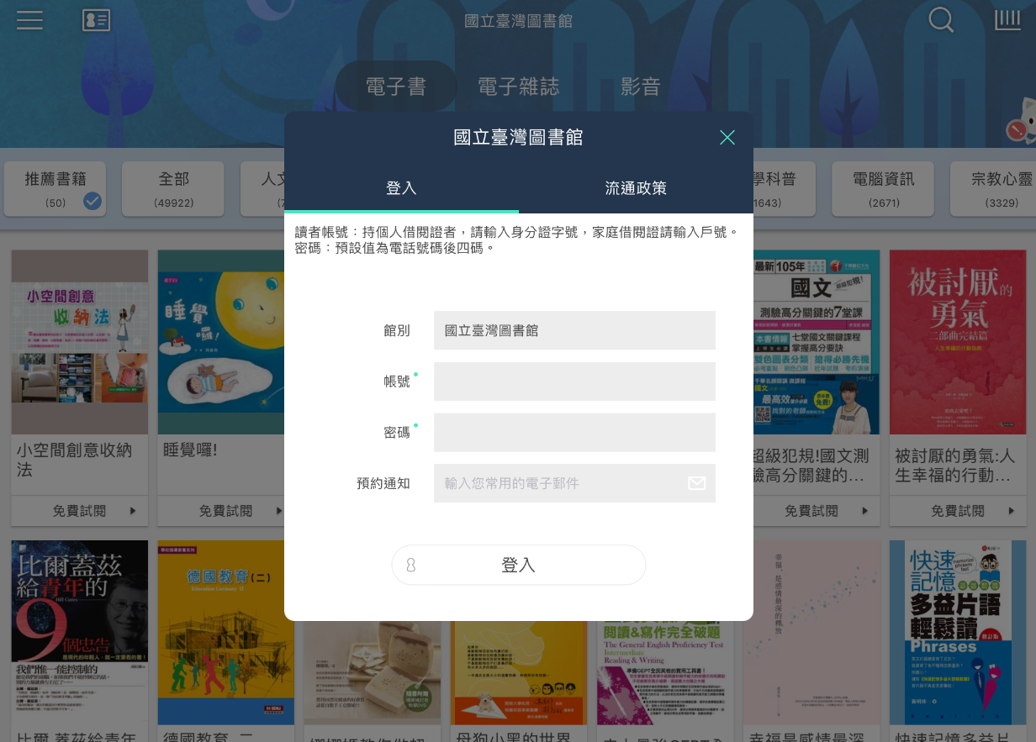
線上資源搜尋（二）：使用HyRead 3 APP
登入

Slide 9


閱讀，無所不在 陪你探索世界
客服專線：(02)2395-6966 #2555
客服信箱：service@hyread.com.tw

